Slide 1
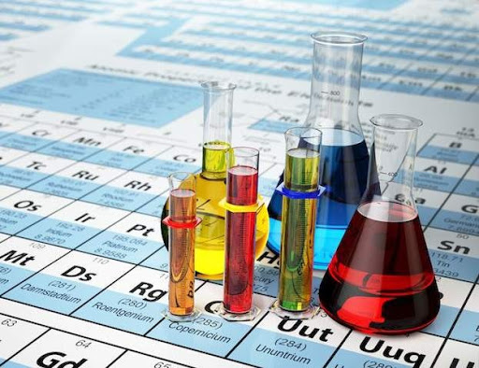
Kimyo
10-sinf
Mavzu:
To‘yingan bir atomli spirtlarning fizik va kimyoviy xossalari. Ishlatilishi.

Slide 2
Mustahkamlash
Tarkibi C₅H₁₁OH bo‘lgan spirtning barcha izomerlarini yozing.
H₃C-CH₂-CH₂-CH₂-CH₂-OH pentanol-1
CH₃-CH₂-CH₂-CH-CH₃ pentanol-2
3. CH₃-CH₂-CH-CH₂-CH₃ pentanol-3
OH
OH

Slide 3
Mustahkamlash
Tarkibi C₅H₁₁OH bo‘lgan spirtning barcha izomerlarini yozing.
4. CH₃-CH₂-CH-CH₂-OH 2-metil butanol-1
CH₃
OH
5. CH₃-CH₂-C-CH₃ 2-metil butanol-2
CH₃

Slide 4
Mustahkamlash
Tarkibi C₅H₁₁OH bo‘lgan spirtning barcha izomerlarini yozing.
OH
6. H₃C-CH-CH-CH₃ 3-metil butanol-2
CH₃
CH₃
7. CH₃-C-CH₂-OH 2,2-dimetil propanol-1
CH₃

Slide 5

Mustahkamlash
OH
H₃C - C- CH- CH₃
H₃C CH₃

Slide 6

Mustahkamlash
3-metil pentanol-1 ning struktura formulasini yozing.
HO – CH₂- CH₂ – CH – CH₂ – CH₃
CH₃

Slide 7
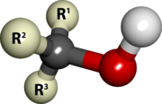
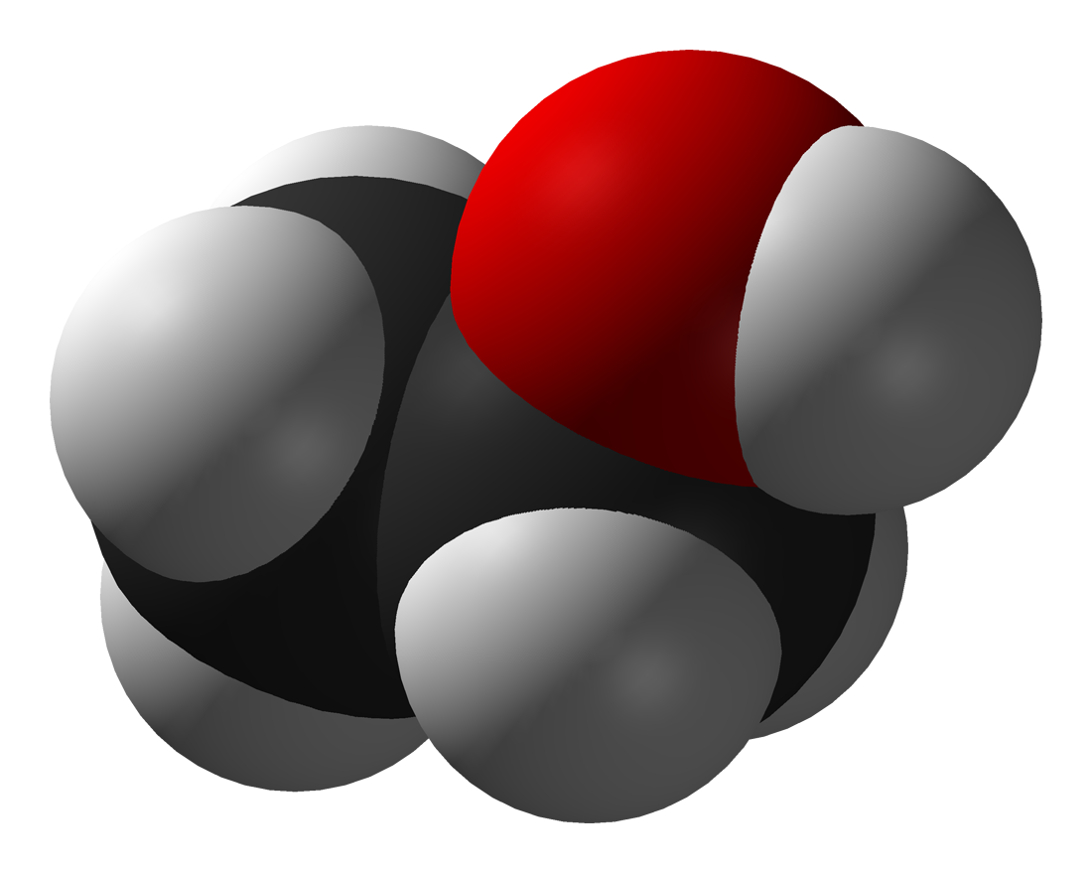
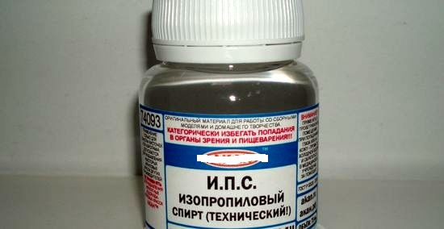
Bugun darsda
Spirtlarning fizik xossalari
Spirtlarning kimyoviy xossalari
Spirtlarning ishlatilishi
Эта фотография, автор: Неизвестный автор, лицензия: CC BY-SA

Slide 8
Fizik xossalari
Spirtlarning dastlabki 4 vakillari suyuqliklar bo‘lib, o‘ziga xos hidga ega. Yuqori spirtlar (C₁₂H₂₅O dan boshlab) qattiq moddalardir va ular suvda amalda erimaydi. Spirtlarning molekulyar massasi ortishi bilan qaynash temperaturasi ham ortib boradi.

Slide 9
Fizik xossalari
Tegishli uglevodorodlarga qaraganda spirtlarning qaynash harorati ancha yuqori. Bunga sabab spirtlarda molekulalararo vodorod bog‘lanishning borligidir. Spirtlar va suv molekulalarida vodorod bog’ kislorod atomlaridagi erkin elektron juftlar hisobiga hosil bo‘ladi: bir molekuladagi kislorod atomi boshqa molekuladagi vodorod atomi bilan o‘zaro molekulalararo vodorod bog‘lanish hosil qiladi.

Slide 10


Fizik xossalari
Vodorod bog‘lar spirt molekulalari o‘rtasida ham, shuningdek, spirt bilan suv molekulalari o‘rtasida ham yuzaga kelishi mumkin.
R O + R -
H - - - - - O H
R O H
H - - - - - O H
Shuning uchun ham spirtlarning qaynash harorati yuqori bo‘ladi.
Эта фотография, автор: Неизвестный автор, лицензия: CC BY-SA

Slide 11
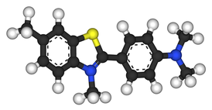
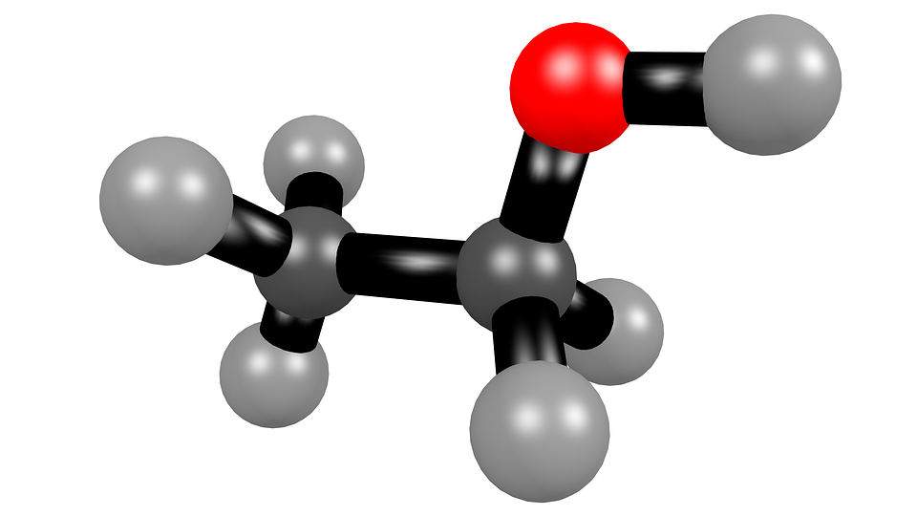
Fizik xossalari
Spirtlarning qaynashi uchun sarflanadigan asosiy issiqlik vodorod bog‘ning uzilishiga va molekulalarning bir-biridan ajralishiga sabab bo‘ladi.

Slide 12
Kimyoviy xossalari
Spirtlar molekulasidagi gidroksil guruhning vodorod atomi o‘rnini metall egallashi natijasida alkagolyatlar hosil bo‘ladi.
2C₂H₅OH+2Na 2C₂H₅ONa+H₂
Alkagolyatlar suvda gidrolizga uchraydigan noturg‘un moddalardir.
C₂H₅Na+H₂O C₂H₅OH+NaOH

Slide 13
Kimyoviy xossalari
Spirtlar karbon kislotalar bilan sulfat kislota ishtirokida reaksiyaga kirishib, murakkab efirlar hosil qiladi. Bu reaksiya eterifikatsiya reaksiyasi deyiladi.
O
O
=
=
H₂SO₄
C₂H₅OH+CH₃-C-OH CH₃-C-O-C₂H₅+H₂O
Sirka kislota etilasetat

Slide 14
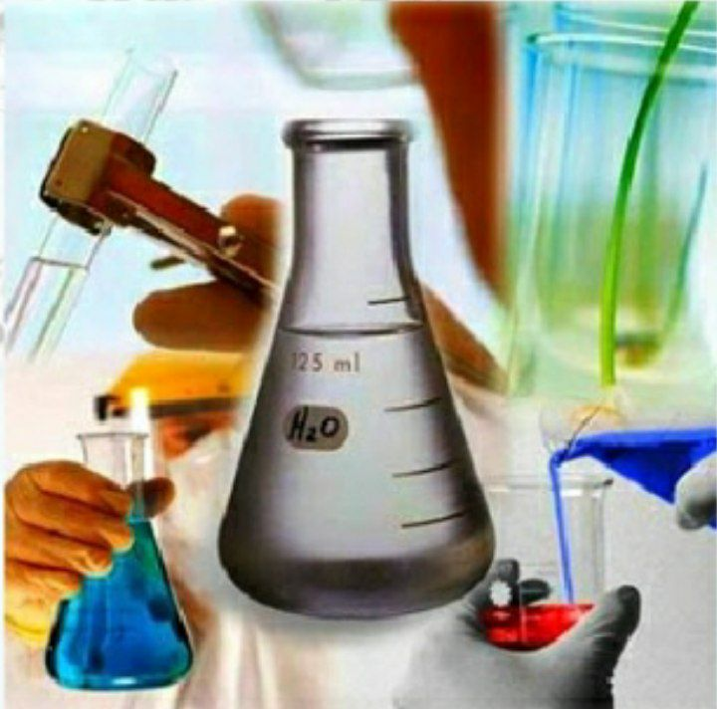
Kimyoviy xossalari
Spirtni sulfat kislota ishtirokida yuqori temperaturada qizdirilsa, bir molekula spirtdan bir molekula suv chiqishi hisobiga to‘yinmagan uglevodorodlar hosil bo‘ladi. Masalan, etanoldan etilen hosil bo‘ladi.
t>140⁰C, H₂SO₄ (kons)
CH₃-CH₂-OH CH₂=CH₂+H₂O

Slide 15
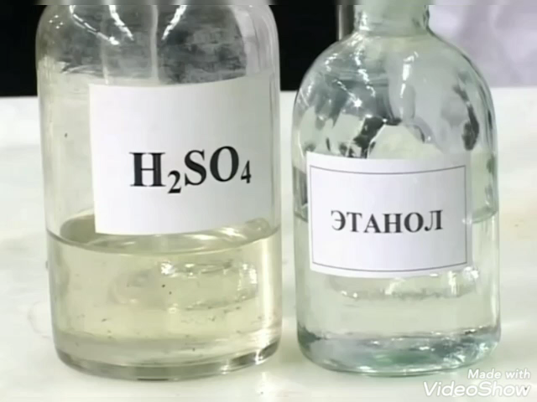
Kimyoviy xossasi
ETANOL

Slide 16
Kimyoviy xossalari
Spirtlar pastroq temperaturada sulfat kislota bilan qizdirilsa, ikki molekula spirtdan bir molekula suv ajralib, oddiy efir hosil qiladi.
t<140⁰C, H₂SO₄ (kons)
2CH₃-CH₂₋OH C₂H₅-O-C₂H₅ +H₂O
Suv molekulasining ajralib chiqishi bilan ketadigan reaksiyalar degidratlanish reaksiyasi deyiladi.

Slide 17
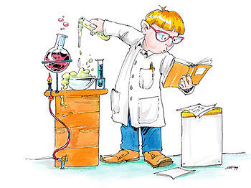
Kimyoviy xossasi
Spirtlar kislorodda yonib karbonat angidrid va suvni hosil qiladi:
C_{n}H_{2n+1}OH+1,5n O₂ n CO₂+(n+1) H₂O
Etil spirtning yonishi:
C₂H₅OH+3O₂ 2 CO₂+3H₂O
Butil spirtining yonishi:
C₄H₉OH+6O₂ 4CO₂+5H₂O

Slide 18
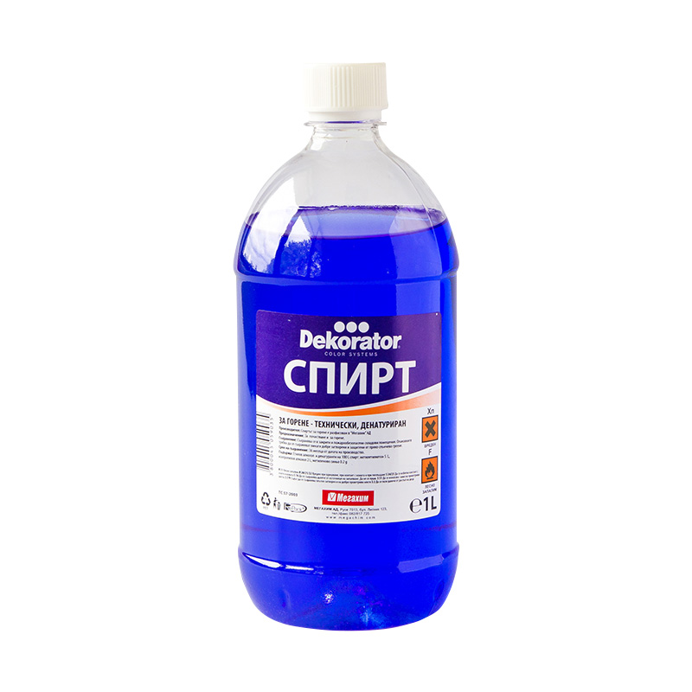
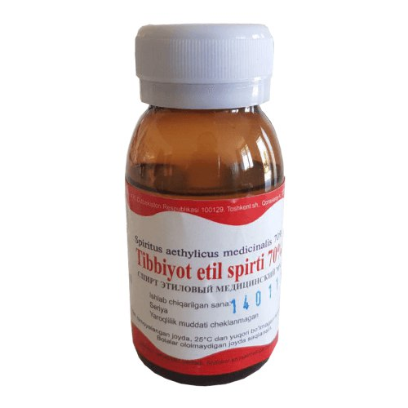
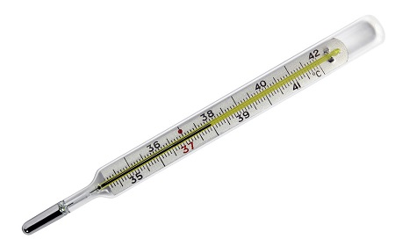
Ishlatilishi
Etanol tibbiyotda dezinfeksiyalovchi vosita sifatida va haroratni olchashda termometrlarda ishlatiladi. Etil spirt organizmga kuchli ta’sir etadi. U asab tizimi, ovqat hazm qilish a’zolari va yurak-qon tomirlarining ish faoliyatini buzib, og‘ir kasalliklarga olib keladi.

Slide 19
Mustahkamlash
Spirtlarning xossalari to‘g‘ri ko‘rsatilgan javobni toping
Alkagolyadlar hosil qiladi.
Efir hosil qiladi.
Oksidlanadi.
Yuqori qaynash haroratiga ega
Yuqori qaynash haroratiga ega

Slide 20
Mustahkamlash
Etil spirtning yonishi qaysi javobda to‘g‘ri ko‘rsatilgan?
2C₂H₅OH+2Na 2C₂H₅ONa+H₂
C₂H₅Na+H₂O C₂H₅OH+NaOH
C. C₂H₅OH+3O₂ 2 CO₂+3H₂O
C₄H₉OH+6O₂ 4CO₂+5H₂O
C₂H₅OH+3O₂ 2 CO₂+3H₂O

Slide 21

Mustaqil bajarish uchun topshiriq
“To‘yingan bir atomli spirtlarning fizik va kimyoviy xossalari. Ishlatilishi” mavzusini o‘qish.
1,5-topshiriqlarni bajarish.

